Slide 1
Подготовила сообщение для творческой группы: воспитатель старшей группы МДОУ Детский сад № 2 «Солнышко» Ярославцева Т.В.
Формирование этнокультурной компетентности дошкольника по теме «Деревянная ложка.»

Slide 2
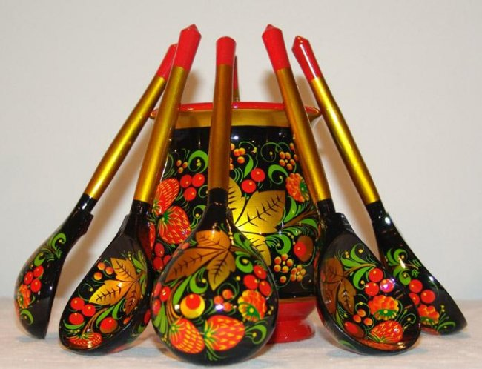
Формирование этнокультурной компетентности дошкольника по теме «Деревянная ложка.»

Slide 3
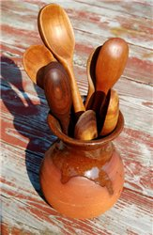
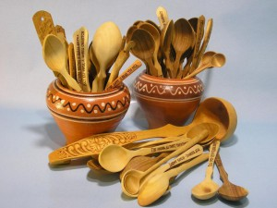
НЕМНОЖКО ИЗ ИСТОРИИ
История деревянной ложки берёт своё начало десять веков тому назад. В каждой стране ложки делали, используя разные материалы: дерево, слоновую кость, ракушки, бронзу и серебро. В России до 18 века пользовались деревянными ложками. Словарь Даля содержит толкование названий ложек: боская, межеумок, тупоносая, разливная, носатая, бутырка, белая, полубоская, тонкая и другие названия. Впервые «русские деревянные ложки» упоминаются в «Повести временных лет» в 996г.

Slide 4
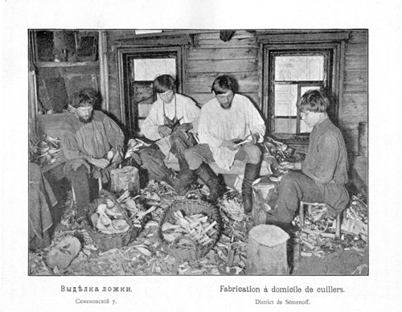
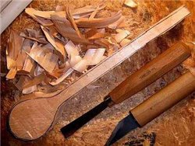
Русские умельцы всегда славились своим мастерством художественной резьбы по дереву. На протяжении столетий из поколения в поколение они передавали секреты своего умения изготовлять деревянные ложки.

Slide 5
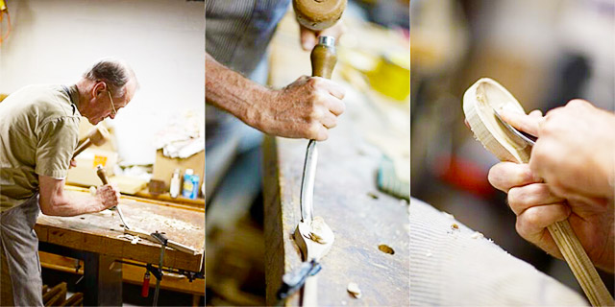
Вырезание деревянных сувениров — это целое искусство, которому обучаются годами. Вначале столяру нужно определиться с формой ложки: круглая или овальная, плоская, объемная или гранёная. Каждая форма деревянной ложки соответствует своему назначению. Это может быть ложка для солений, десертная ложечка, шумовка, ложка для горчицы, соли.
Ложку часто украшают изящной резьбой, иногда настолько искусной, что приходиться разглядывать в лупу отдельные ее детали.

Slide 6
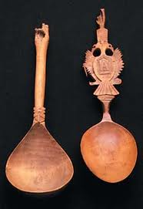
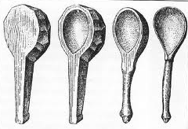
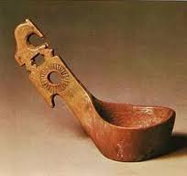
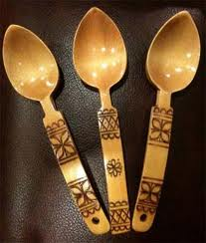
Ложкарный промысел.
Стадии производства ложки:
БУТЫРКА,
ВЕСЁЛОЧКА,
ВОЗИЛКА,
ДОЛГОНОСКА,
ДОЛГОЧЕРЕНКА,
ЗАГИБКА,
КАРОБКА,
КЕРЖАНКА ,
КОКОВКА,
КОПАЛКА,
КОРЕНУШКА,
КРЕСТОВКА,
ЛАПЁШКА,
ЛОЖКА БАСКАЯ,
ЛОЖКА БЕЛАЯ,
ЛОЖКА БУРЛАЦКАЯ,
ЛОЖКА ВОСТРОНОСАЯ,
ЛОЖКА ГЛАДКАЯ,
ЛОЖКА КОРНЕВАЯ,
ЛОЖКА ПИСАНАЯ

Slide 7
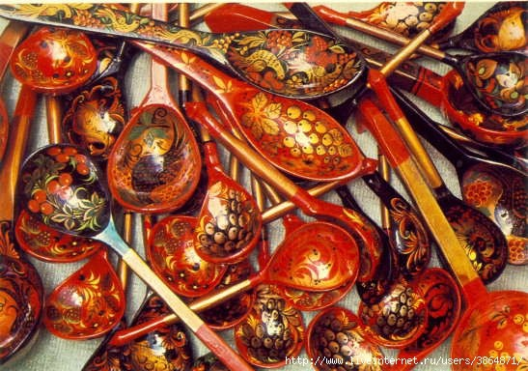
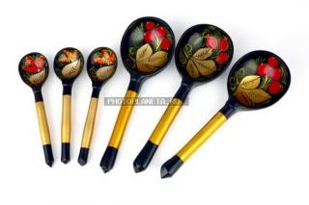
Расписывать ложки начали намного позже, начиная с XIX века. Создавая такую ложку, необходимо было выполнить 52 операции. Деревянную ложку отесывали из баклуши топориком, затем теслой, остругивали ножом и резали кривым резаком, а черенок и коковку обрабатывали ручной пилой. Украшали деревянные ложки резьбой и расписным узором.

Slide 8
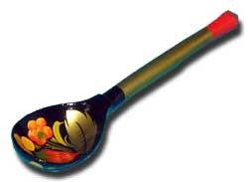
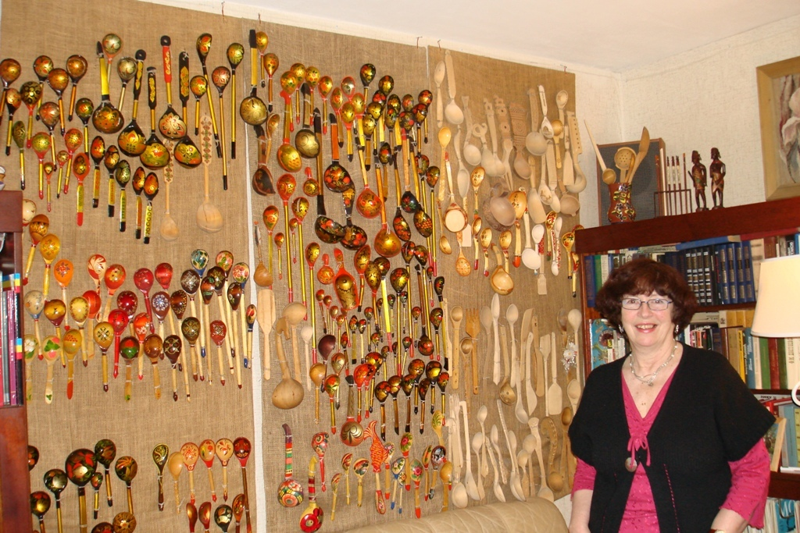
Самая известная из видов росписи в России – хохлома. Наверное, нет человека, который бы не видел в своей жизни расписные деревянные ложки хохлома или шкатулку, поднос.
Для росписи изделий используют либо чёрно-красный рисунок на золотом фоне или золотой орнамент на красном, зеленом, черном фоне. В росписях Хохломы художники изображают растительные формы в виде ярких красных ягод рябины, земляники, и цветов, также встречаются рыбы, птицы и зверьки. Гибкими, волнистыми стеблями с листьями, ягодками и цветами украшают мастера поверхность ложек, придавая им неповторимый нарядный облик.

Slide 9
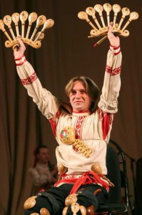
Ложки деревянные музыкальные.
Первые сведения об использовании ложек в качестве музыкального инструмента появились в конце 18 века. Некоторые исследователи считают, что ложки в музыке русские начали использовать в подражание испанским кастаньетам, потому, что они при соприкосновении могут издавать чистые звуки.
Ложкари используют для игры комплект из 3 или 5 ложек разного размера. Звуки получаются от удара задней части двух черпаков. Обычно исполнитель играет тремя ложками, закладывая две между пальцами левой руки, а третью берёт в правую руку, ударяя при этом по руке или колену. Часто к ложкам крепят бубенчики. Это свойство деревянных изделий было оценено музыкантами всего мира. Сейчас действуют школы игры на деревянных ложках.

Slide 10
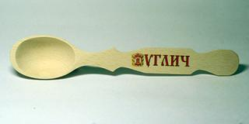
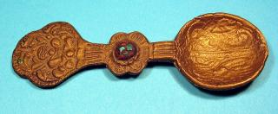
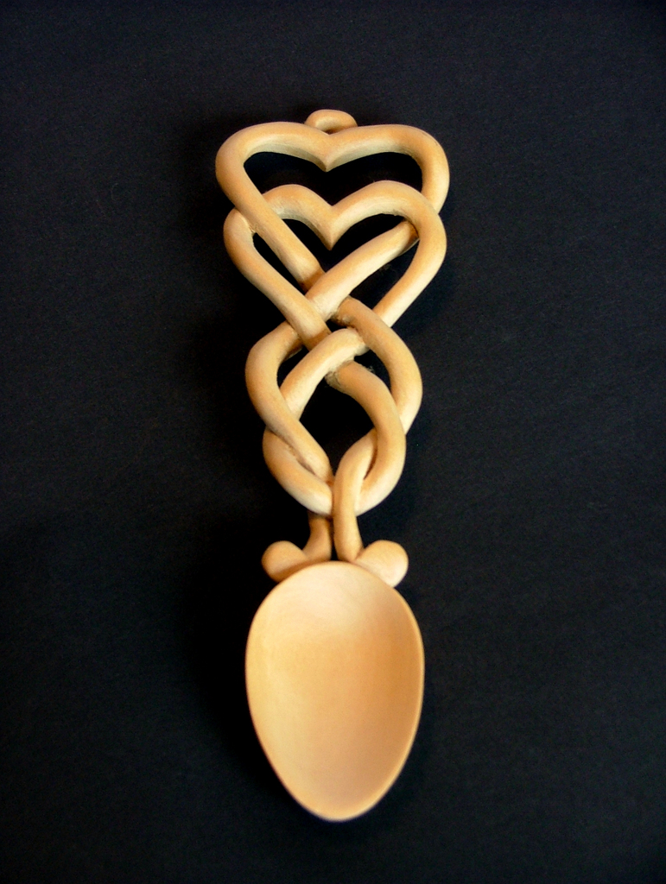
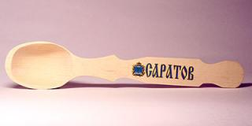
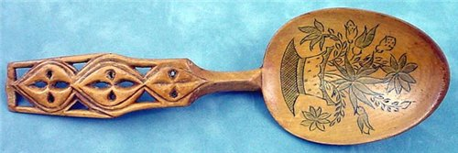
Деревянные ложки сувенирные
Еще с древних времен известно о способности дерева избавлять людей от накопившейся отрицательной энергии. Сувениры из дерева приносят в дом гармонию и уют. Безусловно, яркие расписные ложки сразу обращают на себя внимание. Поэтому и сегодня русские деревянные ложки – самый популярный сувенир среди зарубежных туристов. Они могут многое рассказать об удивительных русских умельцах, сохранивших древние секреты. Такая ложка – прекрасный подарок-сувенир для друзей и родных.

Slide 11
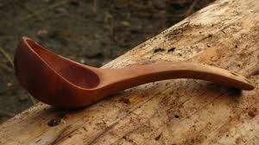
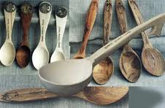
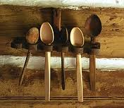
Соблюдались различные приметы, связанные с ложками.
Нельзя было ставить ложку так, чтобы она опиралась черенком на стол, а другим концом на тарелку, так как по ложке, как по мосту, в миску может проникнуть нечистая сила.
Не разрешалось стучать ложками по столу, так как от этого «лукавый радуется» и «скликаются на обед злыдни» (существа, олицетворяющие собой бедность и несчастье)

Slide 12
- Был бы мир пловом, а я — ложкой! (даргинская)
- В один рот двух ложек не впихнёшь (китайская)
- Дорога ложка к обеду (русская)
- Каши мало, зато ложка большая (малайская)
- Кошкам по ложкам, собакам по крошкам, нам по лепёшкам (русская)
- Ложка дёгтя в бочке мёда (русская)
- Не клади свою ложку туда, где нет твоей миски (абхазская)
- Пустая ложка губы царапает (осетинская)
- Нечего хлебать, так дай хоть ложку полизать (русская)
- Состояние котла лучше всего знает разливная ложка (лакская)
- Что положишь в котёл, то и попадёт в ложку (казахская)
- Что себе в миску накрошишь, то и в ложке у себя найдёшь (армянская)
Пословицы

Slide 13
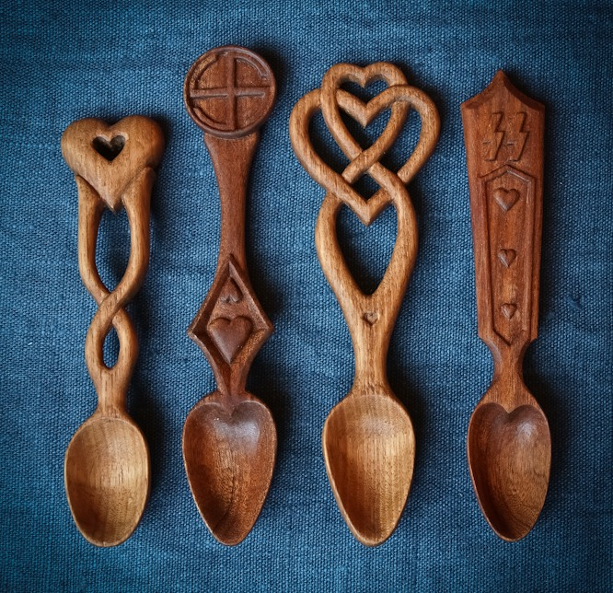
Сегодня деревянная ложка - чаще всего просто расписной сувенир, однако и есть ими - большая радость. Сегодня есть мастера ложкари, кто вырезает настоящие деревянные ложки, которыми можно есть.
Деревянные ложки — это отражение самобытности нашей русской культуры и наших культурных традиций. Деревянные ложки пришли к нам из глубины веков, очаровывая всех своей неповторимостью и колоритом.

